Slide 1
Досуг-презентация
«Поделки из подручного материала»

Slide 2
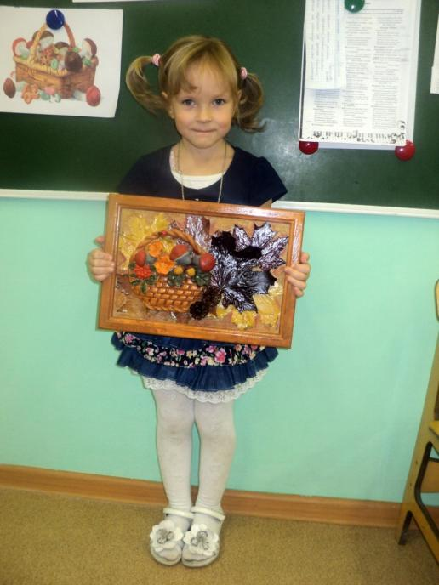
Цель занятия
Развитие связной речи детей и сплочение семьи в совместной деятельности.

Slide 3
Задачи:
Образовательные:
Формировать умение составлять рассказ с помощью наглядного материала.
Обогащать и активизировать словарь детей.
Уточнять, углублять знания детей о необходимости развития свободного общения с взрослыми и детьми.

Slide 4
Задачи:
Развивающие:
Продолжать развивать функции, тесно связанные с развитием речи: мелкую моторику пальцев рук. Зрительно – двигательную координацию.
Развивать внимание, память, мышление, связную речь, тактильные ощущения, творческое воображение.
Развивать навыки коммуникации.
Обобщать опыт практических действий с предметами. Развивать сенсорно – моторные способности: точность. Ловкость, ритмич6ность.

Slide 5
Задачи:
Воспитательные:
Формировать субъектные проявления: навыки сотрудничества, доброжелательности, самостоятельности.
Повышать родительскую компетентность, вовлекать родителей в совместную с детьми творческую деятельность.

Slide 6
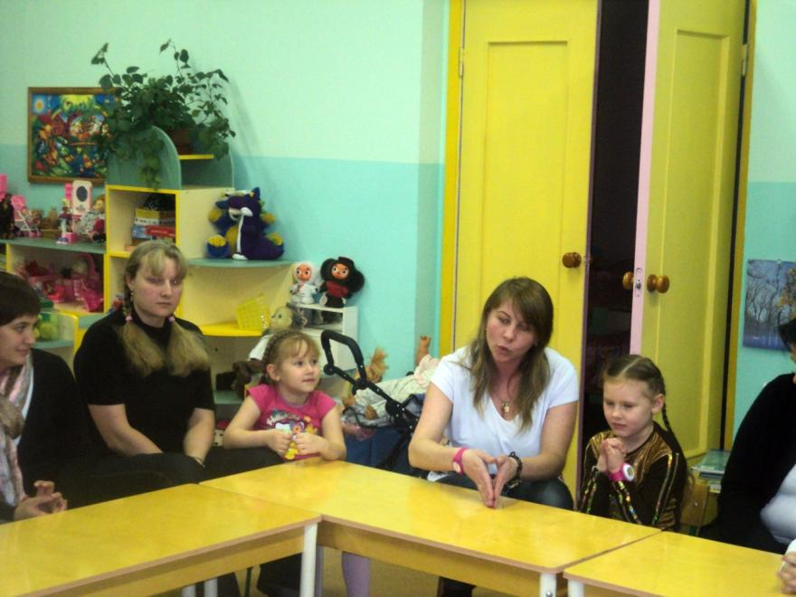
Организационный момент
Знакомство: родителям предлагается представиться, назвать имя своего ребёнка и ответить на вопрос: «Чем любит заниматься мой ребёнок дома?»

Slide 7
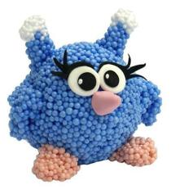
Вступительное слово: «Роль совместного творчества в семье».
В системе образования последнее время особое место принадлежит совместной деятельности детей и родителей, которое выступает как средство мотивации развития личности к познанию и творчеству через широкое разнообразие видов деятельности.
У каждого человека есть потребность в творческой деятельности и творческие способности. К сожалению, часто они остаются нереализованными. В детстве человек ищет возможности реализовать свой творческий потенциал, но, иногда, наталкивается на сопротивление среды и ближайшего окружения. Если ребёнок не приобретает положительный опыт творческой деятельности, то в зрелом возрасте у него может сформироваться убеждение, что это направление развития ему не доступно. А ведь именно через творчество человек может раскрыться как личность.

Slide 8
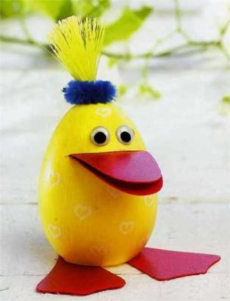
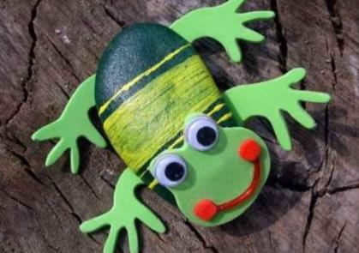
Что же такое творчество - это деятельность, порождающая нечто качественно новое и отличающаяся неповторимостью, оригинальностью и общественно исторической значимостью. Творчество даёт человеку переживание своей целостности. Оно отражает его внутренний мир, его стремления, желания, переживания. В момент творчества человек наиболее полно и глубоко переживает себя как личность, осознаёт свою индивидуальность.
« Творчество,- пишет психолог В.В.Давыдов, - является уделом всех, … оно обязательно должно являться нормальным и постоянным спутником детского развития».

Slide 9
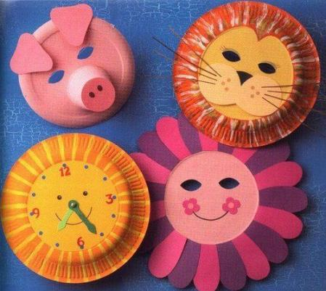
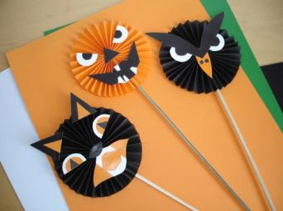
Творческие задатки у разных людей различные. Они зависят от свойств нервной системы, её «пластичности», эмоциональной чувствительности, темперамента и во многом определяются наследственностью. Творческая активность – это свободный полёт воображения, способность к фантазии, интуиция, которые могут вылиться в изобретения и открытия.
Уже давно психологи и педагоги единогласно утверждают, что совместное творчество детей и родителей формирует хорошие доверительные отношения между ними, оказывает положительное влияние на развитие ребенка и приучает его сотрудничать. Творческий процесс стимулирует всестороннее развитие ребёнка. Совершенствуются моторные навыки, формируется воображение, раскрывается творческий потенциал. Помимо этого совместная творческая деятельность – интересное и увлекательное времяпровождение.

Slide 10
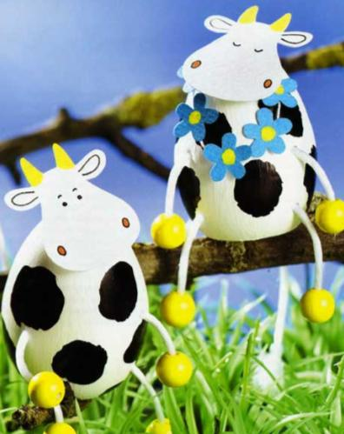
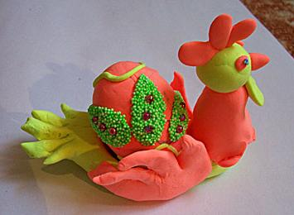
Совместное творчество восполняет недостаток родительского внимания, ведь родители обычно весь день проводят на работе, оно снимает давление авторитета родителей, позволяет ребёнку выразить себя, ощутить свою значимость (особенно когда родители устраивают маленькую домашнюю галерею его работ). На мой взгляд, развивать творческую активность детей возможно только через подхватывание и направление в русло продуктивной деятельности инициатив ребёнка в совместной деятельности педагога, родителя и ребёнка Совместное творчество детей и родителей вызывает массу положительных эмоций и создает в семье особо теплую атмосферу. Дети обожают фантазировать и мастерить.
Получивший простор своей фантазии ребенок начинает мыслить креативно . При виде обычных предметов у него начинают возникать творческие ассоциации. Если мы видим в коробке из-под молока обычный мусор, который нужно выкинуть, то ребёнок видит в ней кукольный шкаф или автомобильный кузов. Уже потом, в школе ребенок удивит вас нестандартным подходом к решению задач.

Slide 11
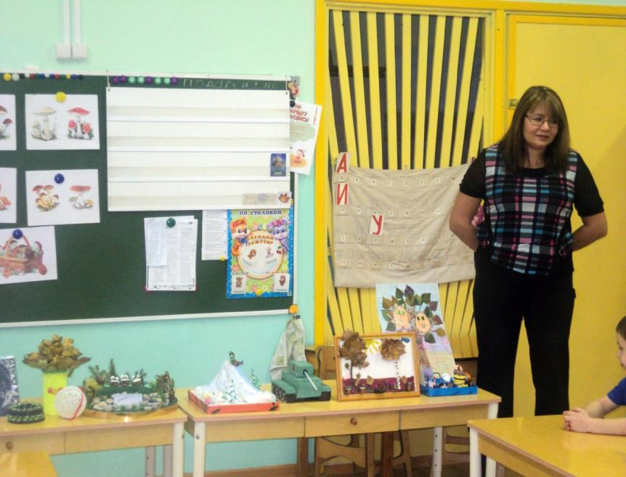
«Если ваш ребенок проявляет творческую инициативу, поощряйте ее. Помогите воплотить его фантазию в жизнь. Самое главное условие Вашего совместного творчества – не нужно заставлять! Организуйте правильно творческий процесс и получайте от него удовольствие!»

Slide 12
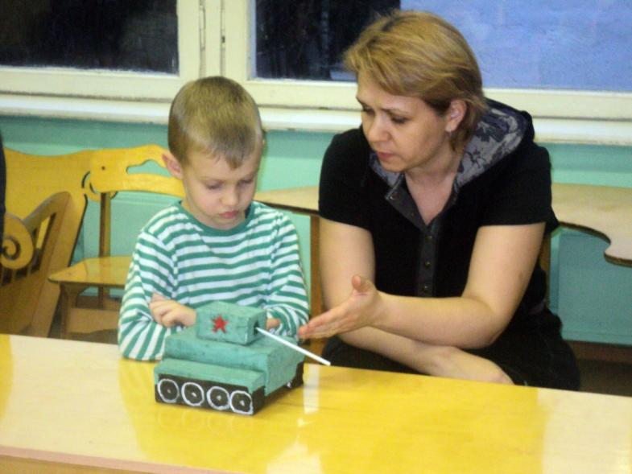
Презентация поделок:
Детям предлагается подойти к своей поделке и рассказать о ней по плану: Что сделал(а)? С кем? Из чего? Как?

Slide 13
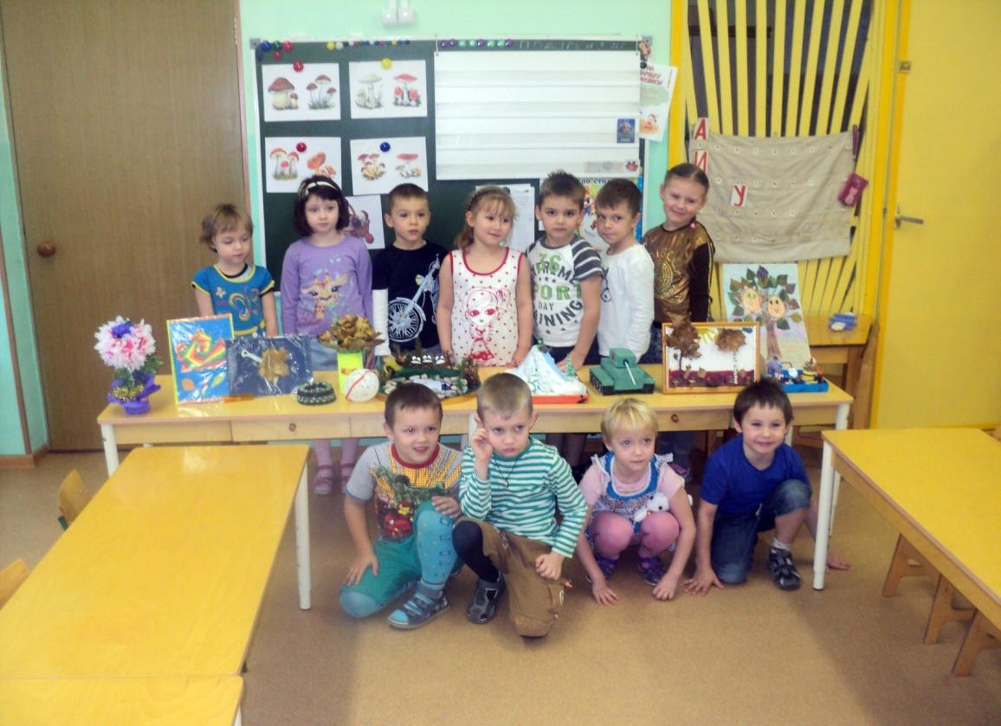
Наши поделки:

Slide 14
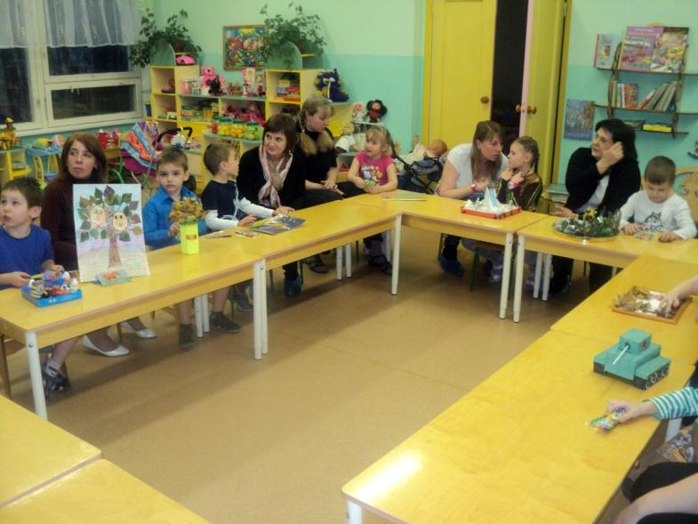
Награждение:
Все участники презентации получают памятные призы.

Slide 15
Подготовлена учителем логопедом группы №6 Калязиной Е.Е

